Slide 1
Xtuple
PostBooks©

Slide 2
Índice
Nota histórica
Funcionalidades
Instalación
Login
Comparativas productos xtuple
Empresas usando PostBooks
Referencias

Slide 3
Nota histórica
OpenMFG era un sistema ERP con licencia comercial dirigido hacia pequeñas y medianas empresas. El sistema era de código abierto, pero comunitario, es decir, sólo los compradores del producto tenían acceso al código fuente. En 2007 el producto recibió la calificación de 5 estrellas de la Red Web Channel. Esto le hizo tomar más protagonismo en el sector y en el mismo año cambió su denominación social, pasó a llamarse xTuple.
Fue entonces cuando surgió el proyecto PostBooks, un proyecto bajo la Licencia xTuple (un derivado de la Licencia Pública de Mozilla). Esto le hizo ganarse numerosas críticas ya que introducía una variante de una licencia de código abierto. Sin embargo SocialText anunció una nueva iniciativa de código abierto, la Licencia Común de Atribución Pública (CPAL). Dos días más tarde PostBooks adoptó CPAL deshaciendose así de las críticas recibidas hasta el momento. A día de hoy PostBooks continúa con la licencia CPAL.

Slide 4
Instalación
Postbooks de xTuple se diferencia de otras aplicaciones ERP de código abierto por ser un ERP que se instala en una red local y ofrece funcionalidades más completas para empresas que así lo requieren.

Slide 5
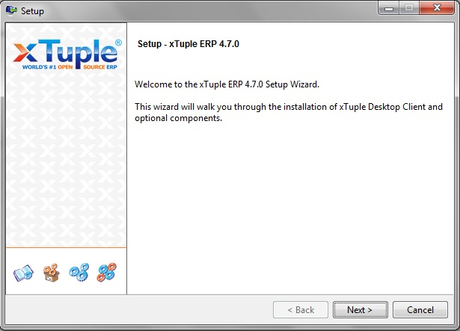
Instalación
Asistente de instalación típico para window y para mac
En el caso de Windows, es recomendable tener instalada la versión de Windows Server para hacer más facil la configuración.
Para linux ver referencias
[ref 1].

Slide 6
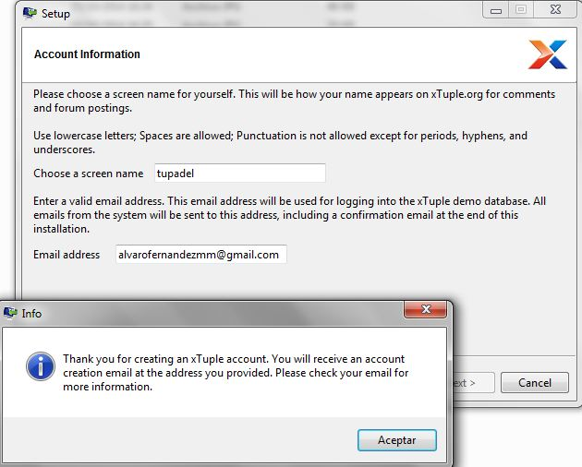

Instalación
Durante la instalación es necesario el registro en xtuple.
Dentro de la version gratuita existe la opcion de instalar cliente y servidor o usarlo a traves de la nube.

Slide 7
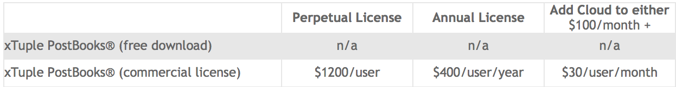
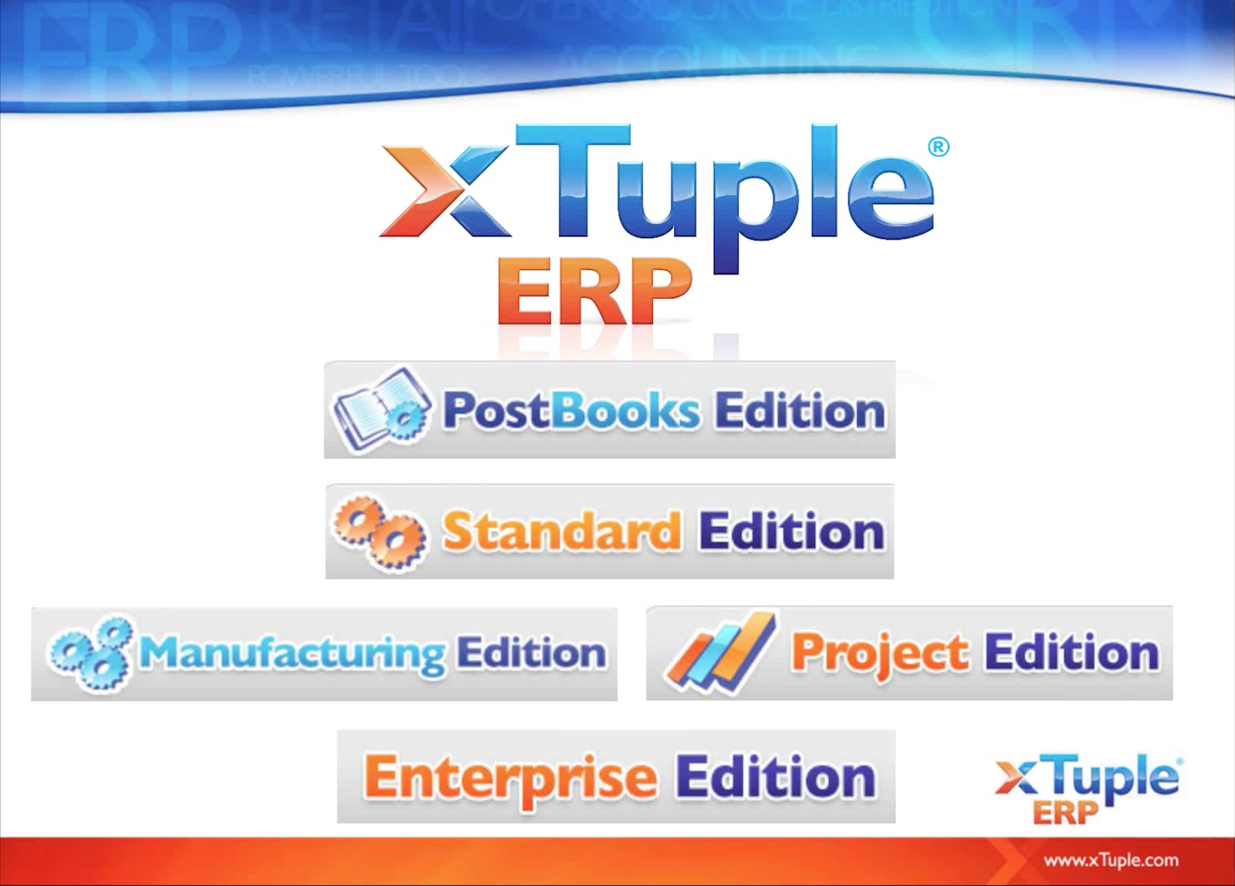
Ediciones
Hay dos versiones de postbooks: gratuita y la comercial. Con los siguientes precios:

Slide 8
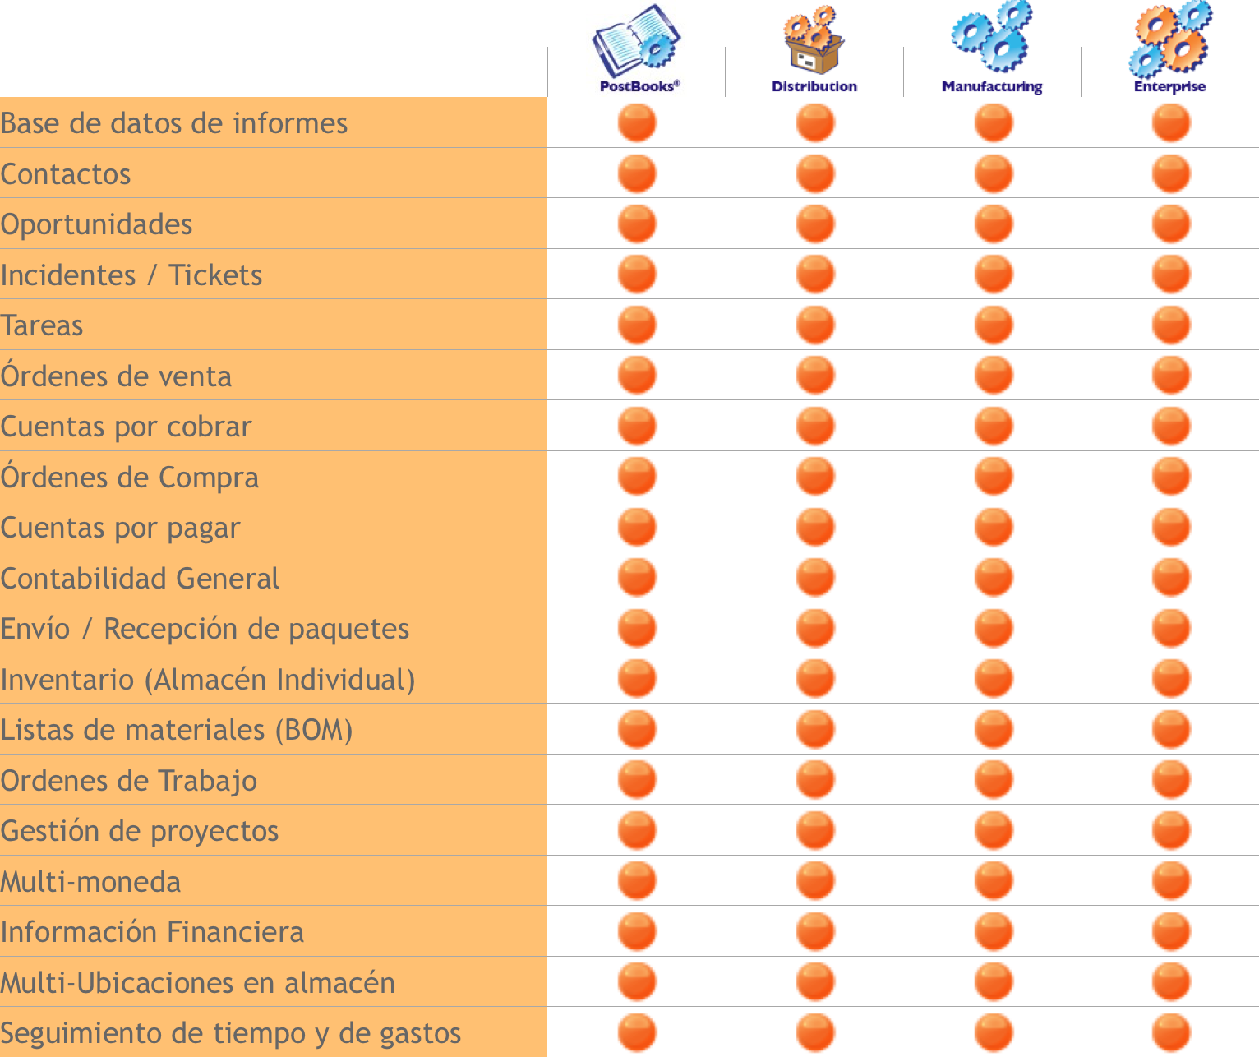
Comparativas productos xtuple

Slide 9
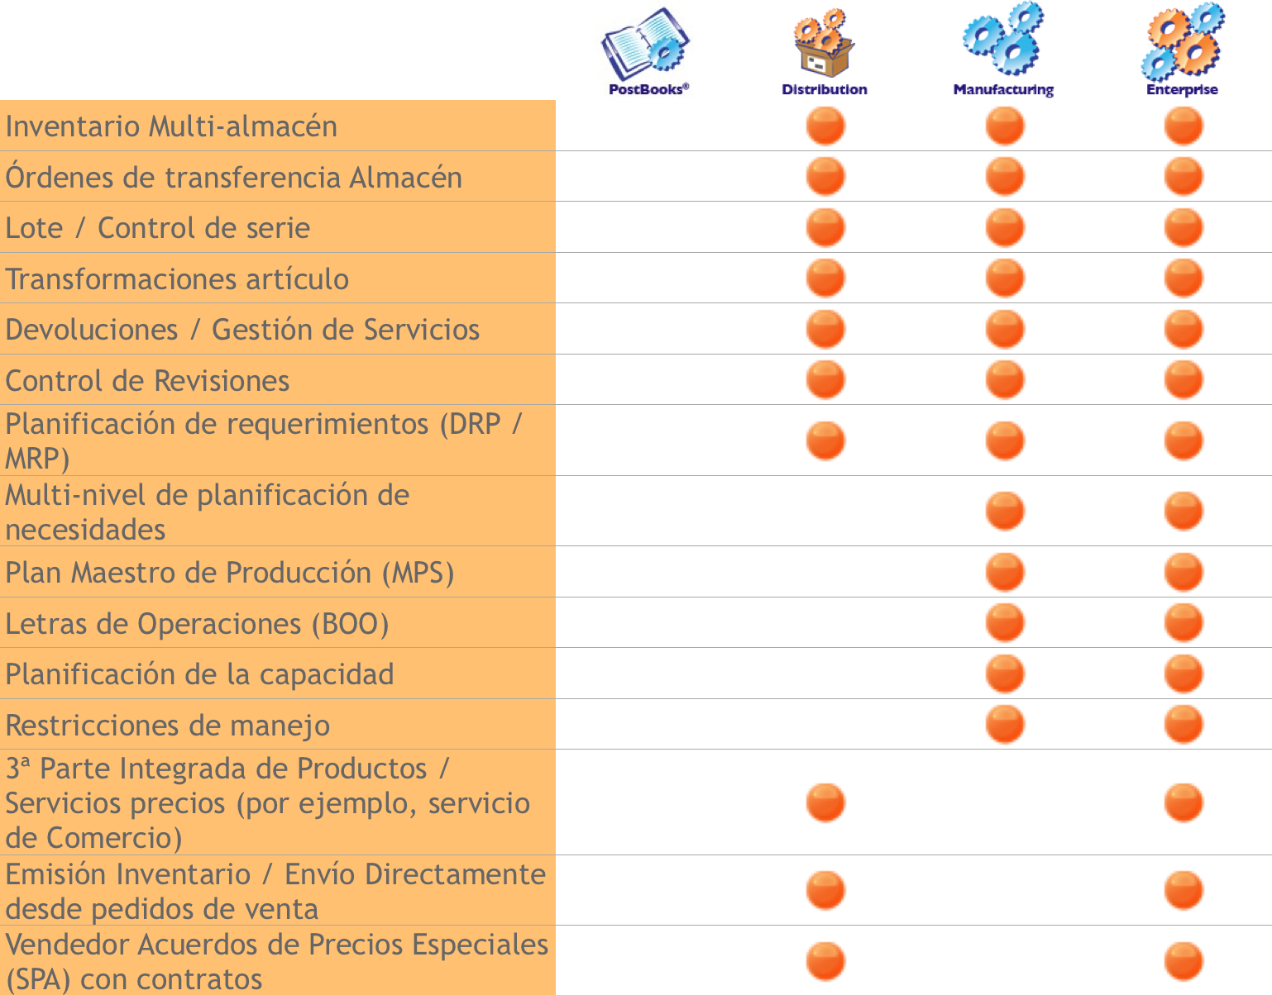
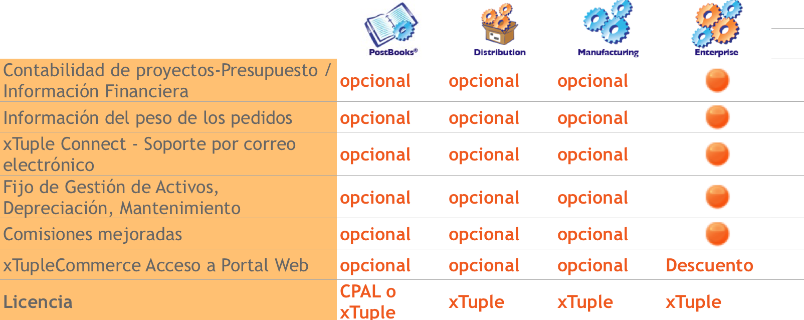
Comparativas productos xtuple

Slide 10
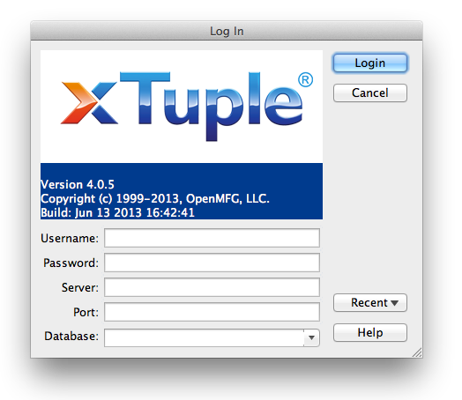
Login

Slide 11
Funcionalidades
Módulo de ventas
Módulo de compras
Módulo de CRM
Módulo de Contabilidad
Módulo de Inventarios
Módulo Light Manufacturing
Módulo OpenRT

Slide 12
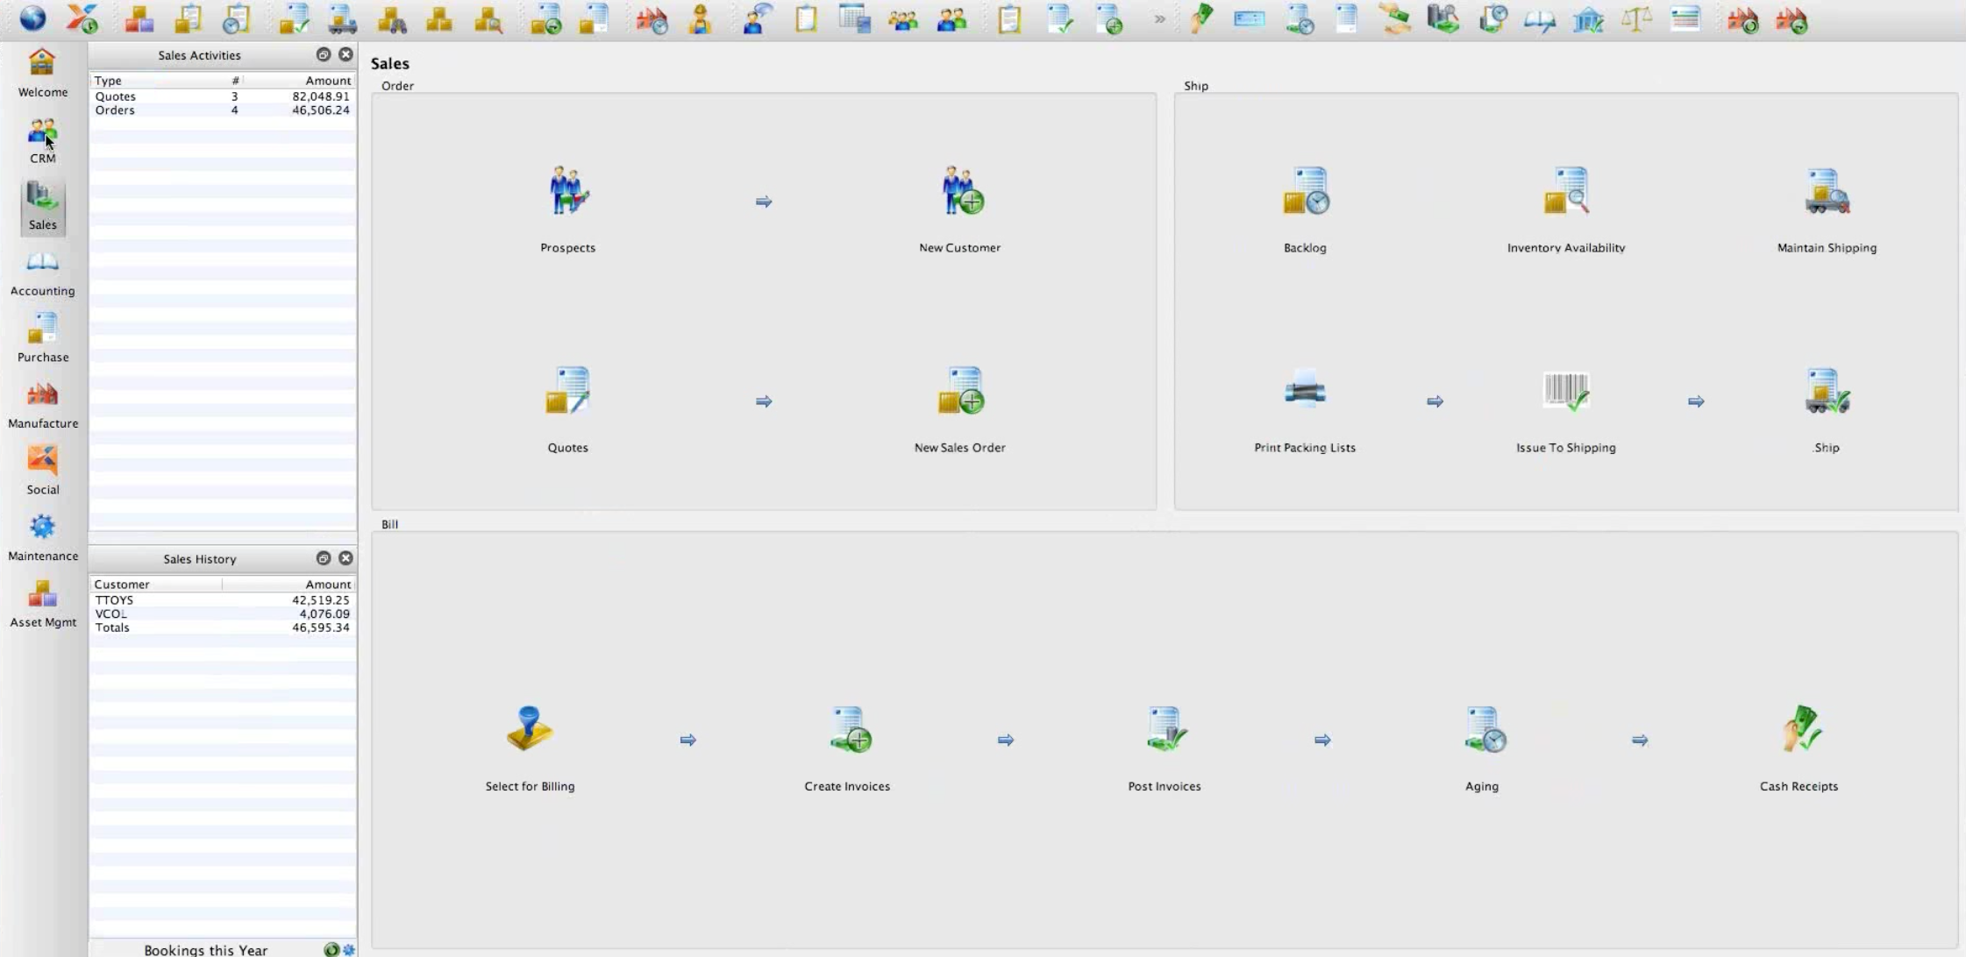
Funcionalidades
Módulo de Ventas: entrada de pedidos, informes/operaciones de venta, cotizaciones o gastos de envío

Slide 13
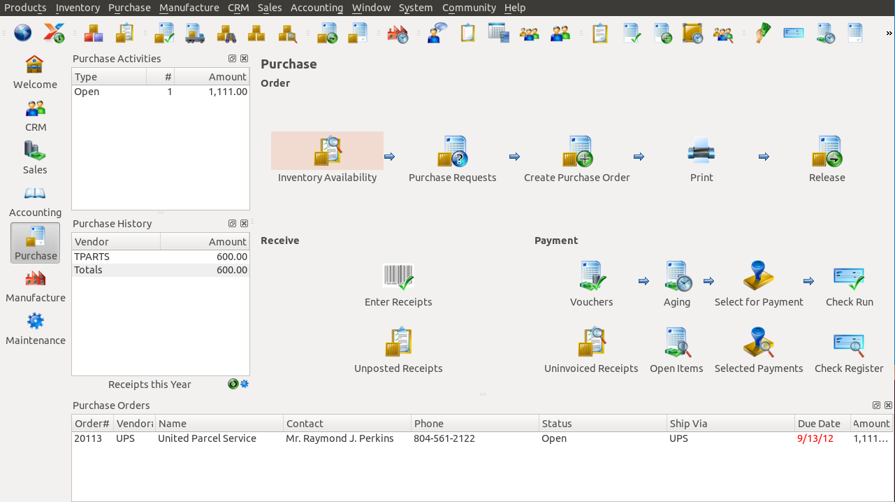
Funcionalidades
Módulo de Compras: órdenes de compra, seguimiento de pedidos, recepción de productos y reporte de compras

Slide 14
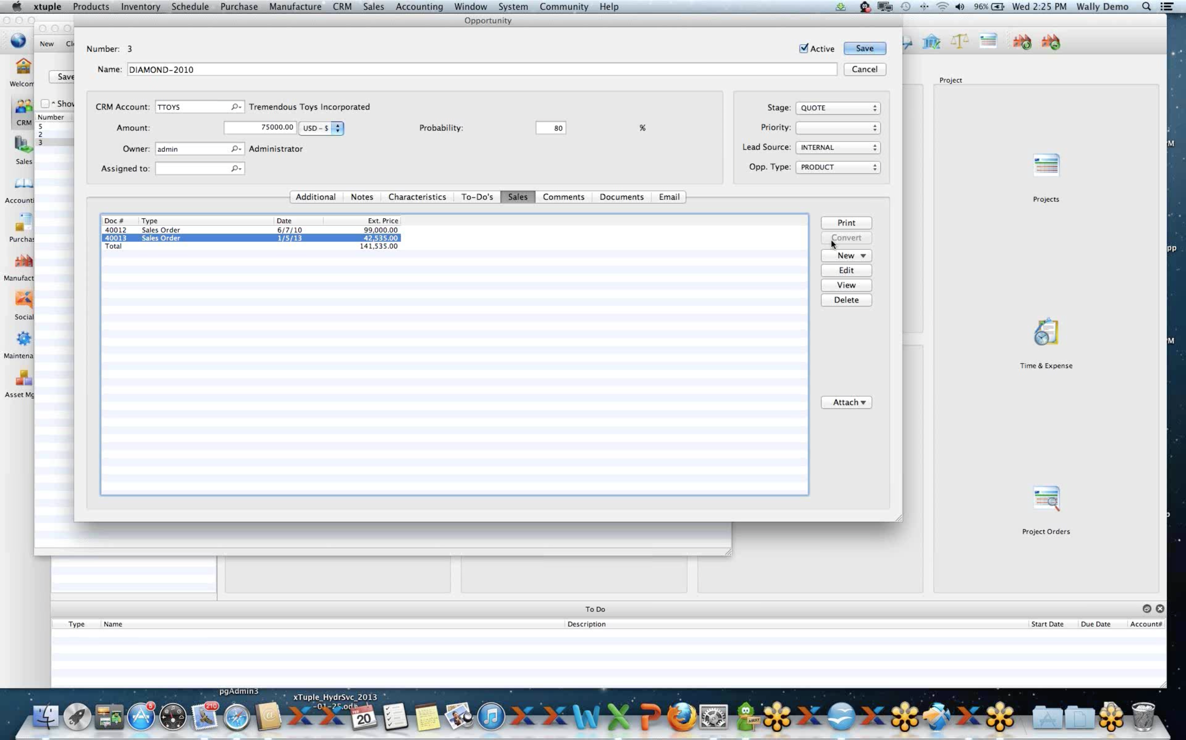
Funcionalidades
Módulo de CRM( Corporate Relationship Management): gestión de incidentes, gestión de oportunidades, proyectos y tareas

Slide 15
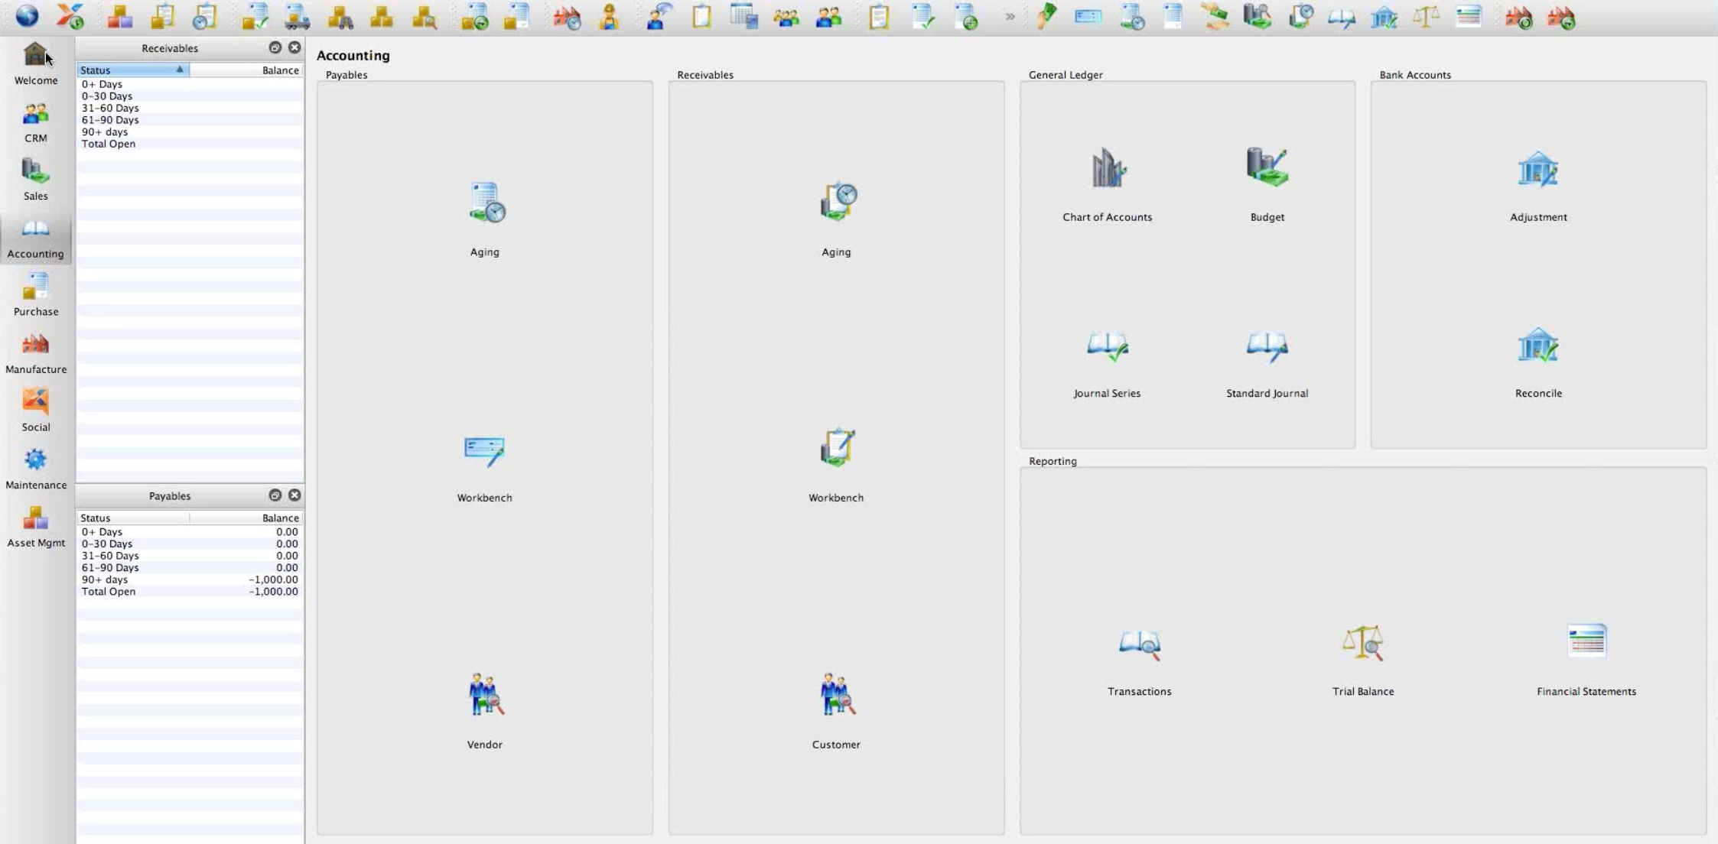
Funcionalidades
Módulo de Contabilidad: información financiera, conciliación bancaria, cuentas cobros/pagos

Slide 16
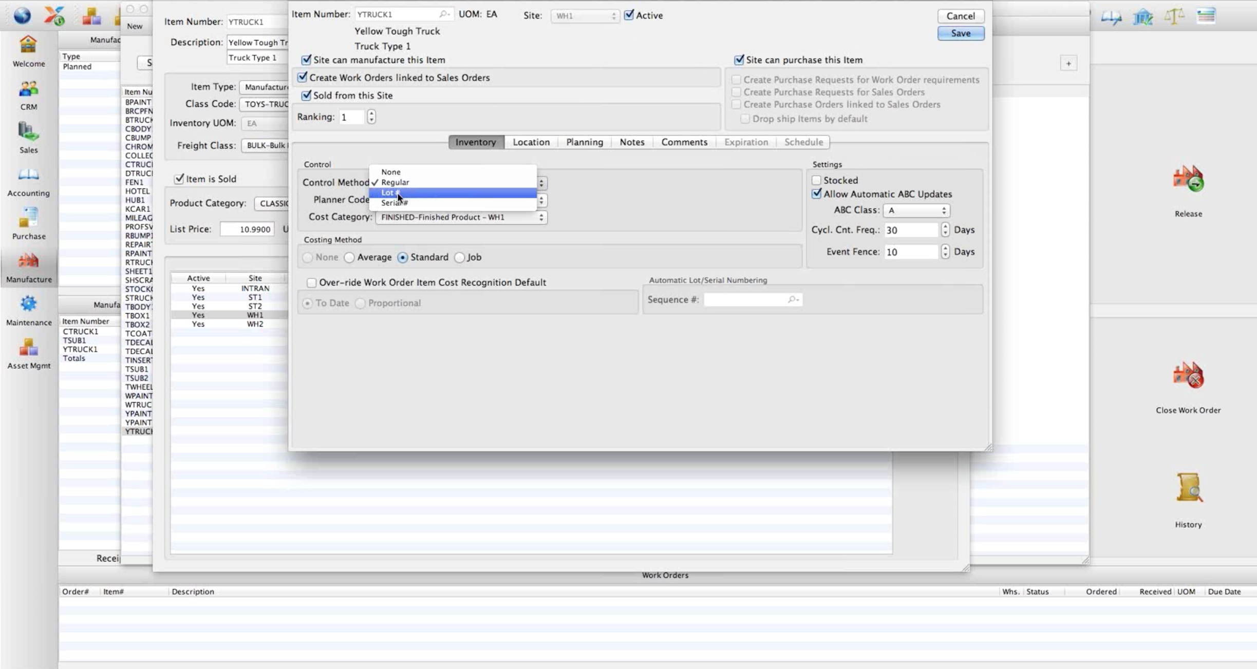
Funcionalidades
Módulo de Inventarios: inventarios y distribución con características avanzadas de gestión de almacén para el control y verificación de cada producto dentro de la empresa

Slide 17
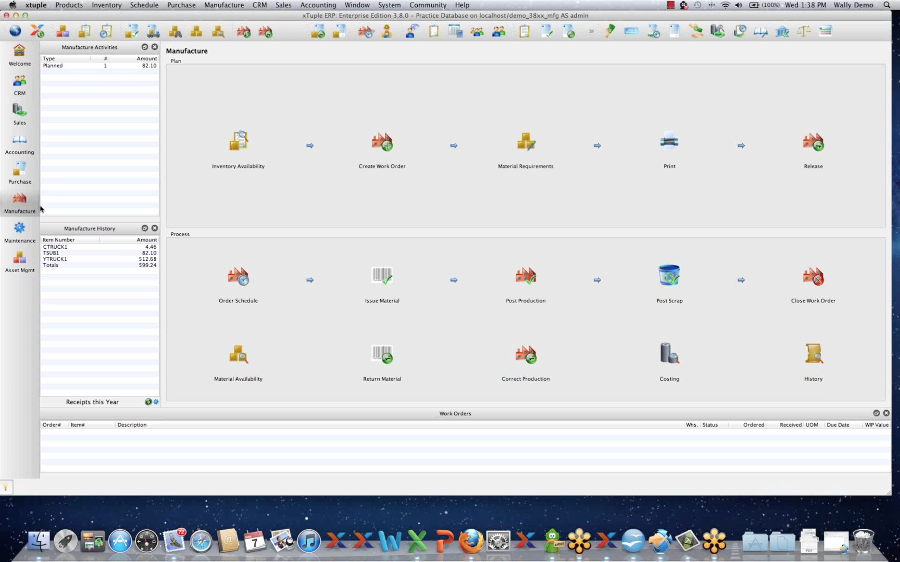
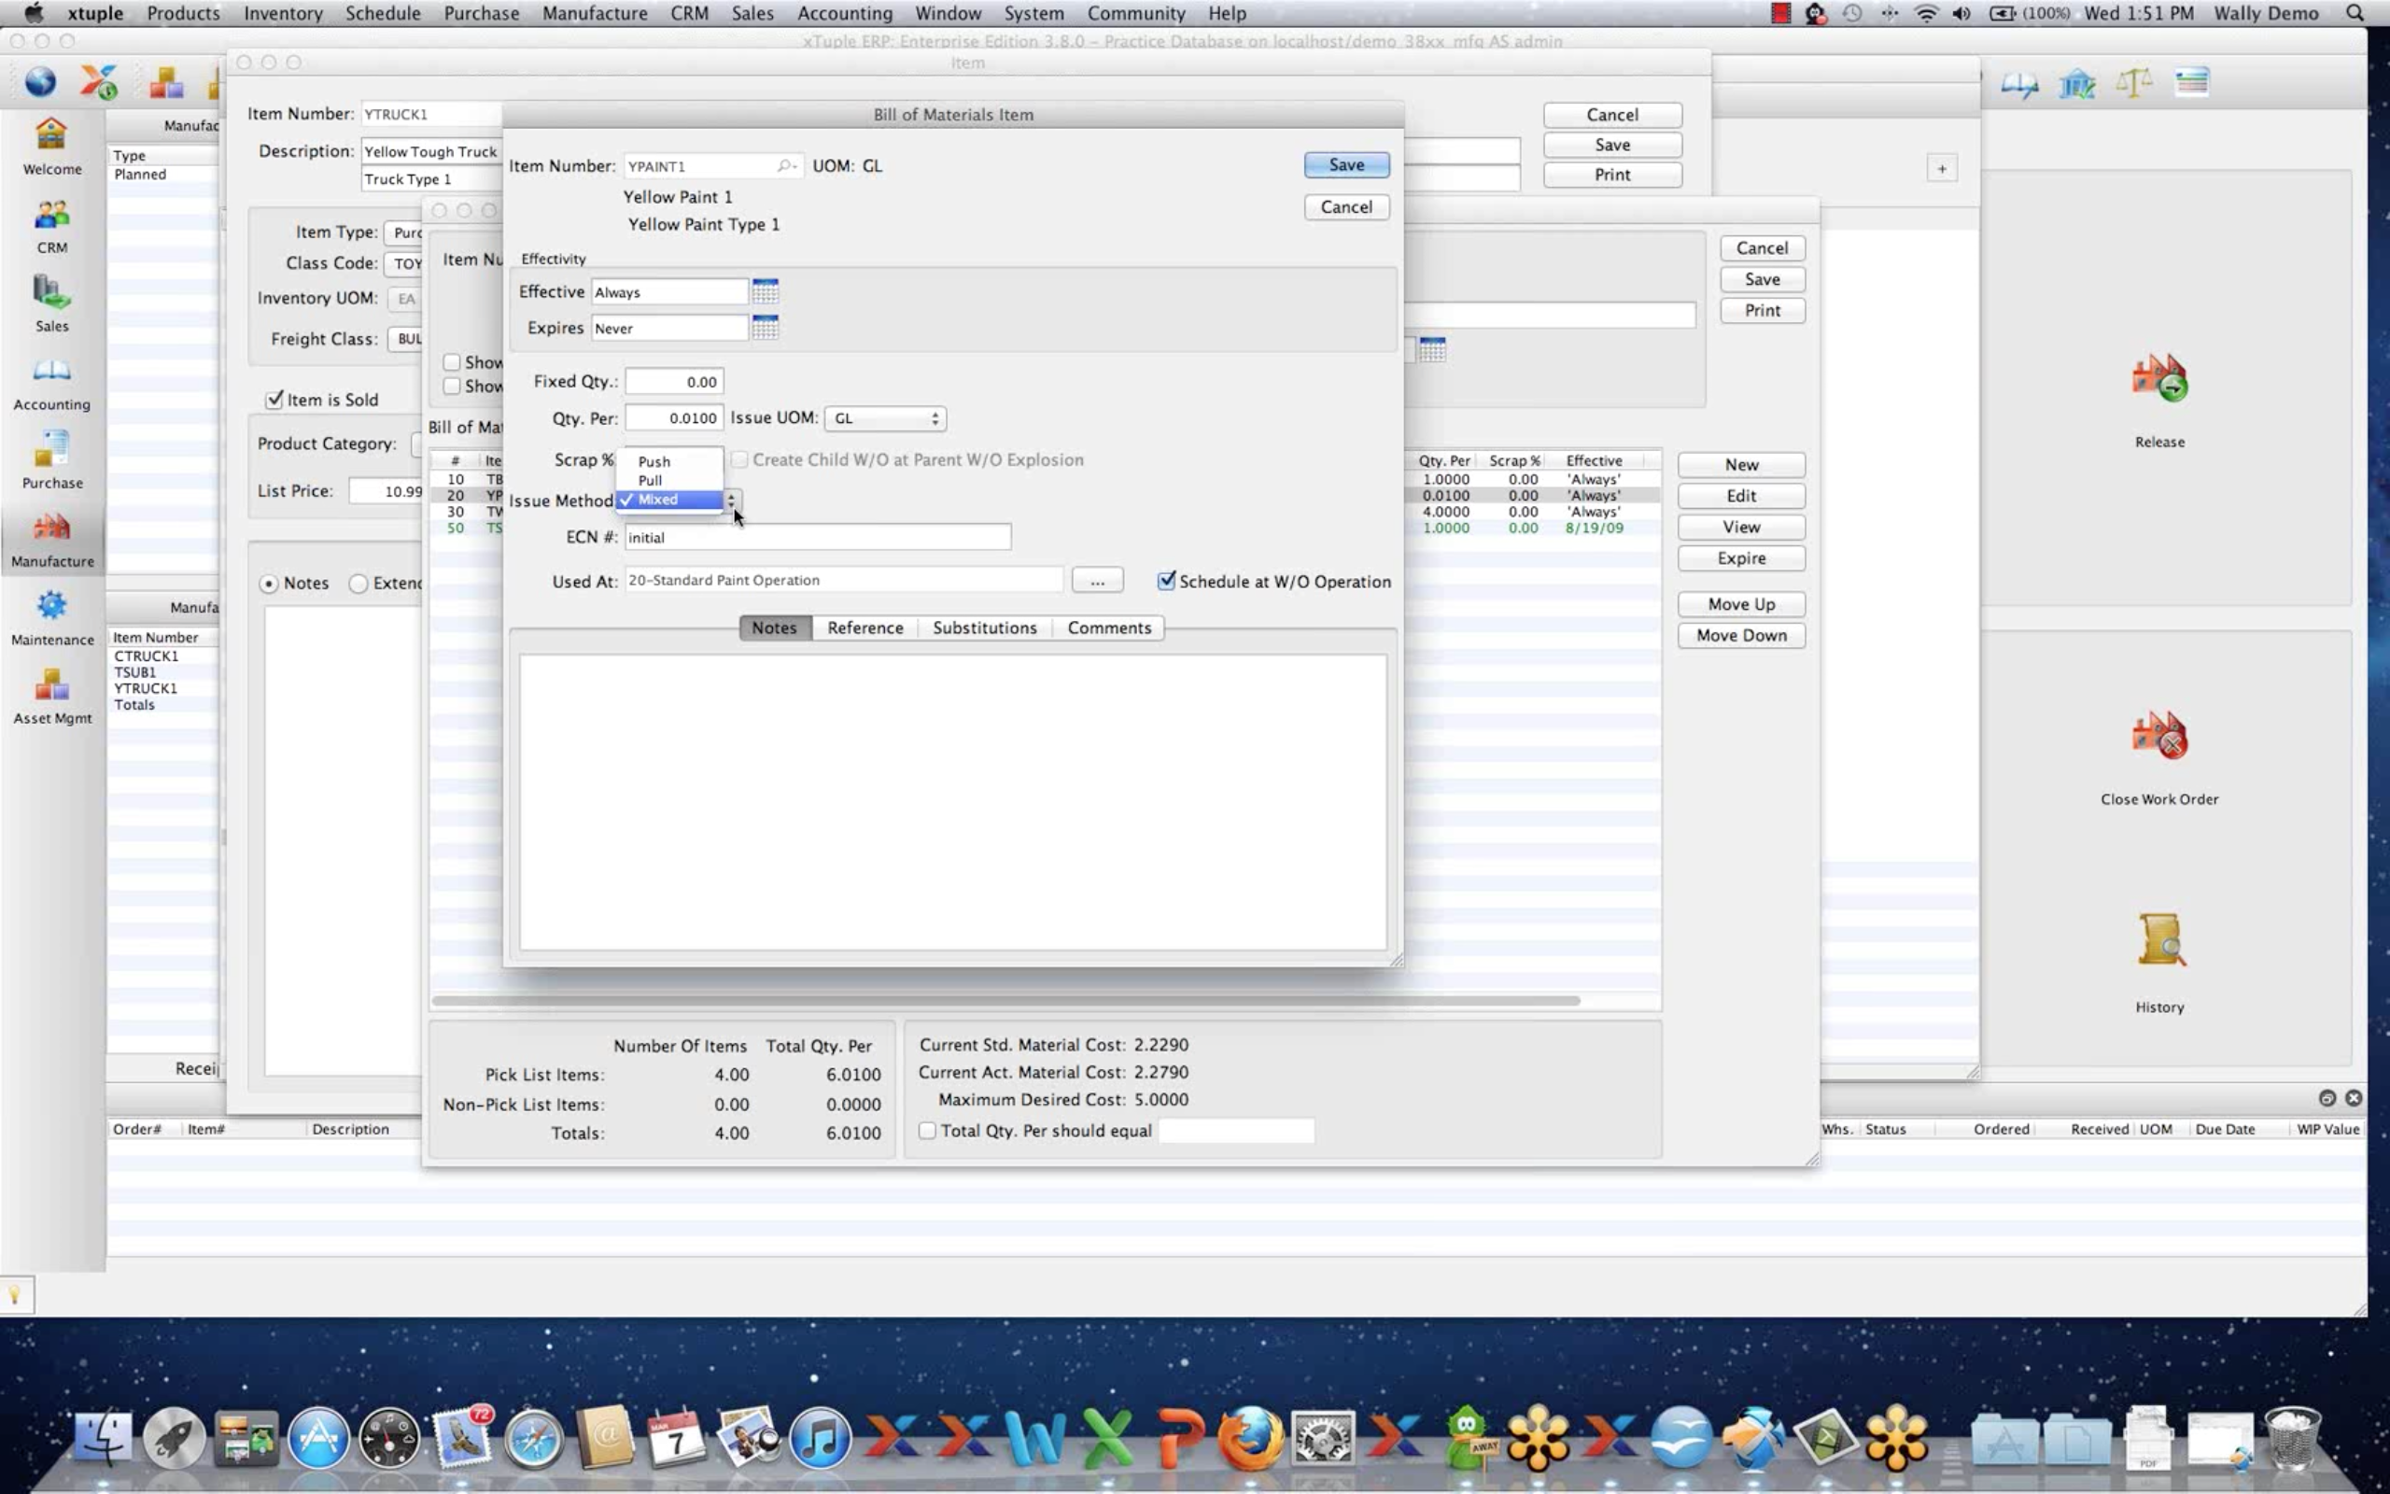
Funcionalidades
Módulo de Light Manufacturing (Producción): fácil adaptación a tu empresa. Organización del flujo de trabajo mediante una base de datos encargada de ésta área

Slide 18
Funcionalidades
Módulo de OpenRPT (Reportes): creación de reportes de todo el proceso y actividad realizada por la empresa
Xtuple Postbooks también dispone de mejoras en las funciones de encargo:
Reservas de ventas
Inventario “Post-in-time”
Descuentos Promocionales
Ventas en consignación
Por último el software desarrollado por xTuple dispone de informes personalizados que cubren todas las necesidades básicas de los negocios a pesar de que cada una tenga unos requisitos únicos. Para solventar esto, se ofrecen cursos de entrenamiento OpenRT para ayudar a la empresa y sus empleados a utilizar el sistema orientado a sus necesidades. xTuple apuesta por el eslogan “hágalo usted mismo”, pues es la mejor forma de satisfacer cada una de las preferencias y necesidades del negocio.

Slide 19
Referencias
http://www.xtuple.com/custom-development
http://www.empresayeconomia.es/aplicaciones-para-empresas/postbooks-aplicacion-erp-de-codigo-abierto.html
[ref1]: www.xtuple.org/installing-postbooks
http://www.tecnologiapyme.com/software/cinco-aplicaciones-de-contabilidad-para-pequenas-empresas
http://www.xtuple.com/comparison

